Slide 1

EduFlow
O'qituvchilar uchun AI — o'quvchilar uchun o'yin
AI yordamida interaktiv ta'lim platformasi
National AI Hackathon · Buxoro · 2026

Slide 2
Biz kimsiz?
EduFlow — O'zbekistondagi xususiy maktablar va ta'lim markazlari uchun B2B SaaS platforma.
10,943
6.78M
99.6%
O'zbekcha tilda AI kurs yaratish, avtomatik baholash va real-vaqt interaktiv o'yinlarni birlashtirgan yagona ta'lim ekotizimi.
maktab
o'quvchi
internet
Mahsulot tavsifi
Biz o'qituvchilarga AI yordamida 5 daqiqada kurs yaratish va ochiq javoblarni avtomatik tekshirish imkonini beramiz.
O'quvchilar esa XP, “badge”lar va 7 turdagi musobaqali o'yinlar orqali bilimlarini mustahkamlaydi.
🤖 AI kurs generatsiyasi
✅ Avtomatik baholash
🎮 7 turdagi o'yinlar
🏆 Gamifikatsiya
EduFlow | National AI Hackathon | Buxoro 2026
2 / 9

Slide 3
Mahsulot — Nima taqdim etamiz?
🏢
👨‍🏫
🎓
👨‍👩‍👧
Admin Panel
O'qituvchi Vositalari
O'quvchi Muhiti
Ota-ona Monitoring
Tashkilot, sinf, o'qituvchi boshqaruvi va to'liq tahlil
AI kurs yaratish, vazifa berish va baholash
Kurs ko'rish, vazifa bajarish, musobaqali o'yinlar
Real-vaqtda rivojlanish va statistika kuzatuvi
Asosiy funksiyalar
🤖
AI kurs generatsiyasi — mavzu + sinf kiritilsa, to'liq kurs 5 daqiqada tayyor
✅
Avtomatik AI baholash — ochiq javoblar + o'qituvchi tasdiqi (3 bosqichli pipeline)
🎮
7 turdagi real-vaqt musobaqali o'yinlar: Blitz Jang, Xarita Jang, Piramida va boshqalar
📊
Real-vaqt dashboard — tashkilot, o'qituvchi va o'quvchi uchun to'liq statistika
🏆
Gamifikatsiya — XP, 10 daraja, kunlik streaklar va 10+ nishon tizimi
EduFlow | National AI Hackathon | Buxoro 2026
3 / 9

Slide 4
Biz hal qilayotgan muammo
“Toshkentdagi o'qituvchi har kuni 2–3 soat 20–40 ta daftarni qo'lda tekshiradi. O'quvchilar xatoni keyingi darsda bilib qoladi. Ota-onalar farzandining rivojini ko'ra olmaydi.”
⏱
Qo'lda baholash
📵
O'zbekcha platformalar kam
2–3 soat/kun, 20–40 daftar
O'qituvchi charchaydi, sifat pasayadi
Interaktiv vosita yetishmasligi
O'quvchilar passiv, motivatsiya yo'q
🔄
Kech fikr-mulohaza
📉
Real-vaqt statistika yo'q
Xatolar keyingi darsda bilinadi
Bilim bo'shliqlari to'planadi
Tashkilot boshqaruvi uchun
ma'lumot yo'q, samarasiz
EduFlow | National AI Hackathon | Buxoro 2026
4 / 9

Slide 5
Bozor hajmi va maqsadli auditoriya
📈
16.9% CAGR
TAM
O'zbekiston umumiy ta'lim bozori
10,943 maktab | 6.78 mln o'quvchi | 99.6% internet (UNICEF)
Asia-Pacific EdTech o'sishi (2025–2034)
$1.2 mlrd
🏫
>10,000
SAM
Raqamli/EdTech segment
2,000+ shahar maktablari, raqamli tayyorgarlik
O'zbekistondagi maktablar soni
~$60 mln
👨‍🎓
>6.78 mln
SOM
500 tashkilot × $100/oy × 12 oy
3 yillik realistik maqsad
Umumiy o'quvchilar soni
~$5 mln
🌐
99.6%
Internet bilan ta'minlangan maktablar
🏛
>500
O’zbekistonda nodavlat maktablar soni
EduFlow | National AI Hackathon | Buxoro 2026
5 / 9

Slide 6
Yechim va Raqobatchilar Tahlili
Platforma | AI baholash | O'zbekcha | Kurs tizimi | Gamifikatsiya | Narx modeli
EduFlow | ✅ | ✅ | ✅ | ✅ 7 o'yin | $50–200/oy (tashkilot)
EduBaza.uz | ❌ | ✅ | ❌ | ✅ | Freemium (Pro: ~$3.6/oy)
Topqir.uz | ❌ | ✅ | ❌ | ✅ | Freemium (Pro: ~88.5-221 Tashkilot)
SNRUZ | ❌ | ✅ | ✅ (STEAM) | ❌ | Offline; ~$45–60/kurs
Kahoot! | ❌ | ❌ | ❌ | ✅ | Freemium; $19/oy dan
Quizizz | 🔶 MCQ | ❌ | ❌ | ✅ | Freemium; ~$5/oy dan
Nearpod | ❌ | ❌ | 🔶 slayd | 🔶 | Freemium; $159/yil dan
Google Classroom | ❌ | ❌ | ✅ | ❌ | Bepul (asosiy)
⚠ EduFuse (IT Park Ventures tomonidan $10K investitsiya olgan startup) haqida yetarli ochiq ma'lumot topilmadi — mahsulot/veb-sayt faol emas.
EduFlow | National AI Hackathon | Buxoro 2026
6 / 9

Slide 7
Monetizatsiya modeli
B2B SaaS — tashkilotlar obuna to'laydi (individual foydalanuvchilar emas)
Xususiy maktablar va ta'lim markazlari to'laydi — 1 obuna = butun tashkilot (cheksiz o'quvchilar)
Bepul sinov
Starter
Hamyonbop
Scale
Growth
30 kun
$50/oy
$200/oy
$100/oy
1 sinf
≤5 sinf
15+ sinf
Cheklangan AI
Asosiy AI
6–15 sinf
To'liq AI + API
AI + Tahlil
Unit Economics (15 tashkilot, 500 o'quvchi)
Nima uchun to'laydi?
MRR
$1,500
O'qituvchiga oyiga ~60 soat vaqt tejaydi
Kurs yaratish narxi: ~$1.5/kurs (6 modul × 5 mavzu)
O'quvchi motivatsiyasi va ota-ona ishonchi oshadi
AI baholash xarajati
−$475
Kurs generatsiyasi (avg 5 kurs/tashkilot)
−$115
Infratuzilma (Railway + Vercel + Supabase)
−$65
Sof foyda
$845/oy ✅
Break-even
~10 tashkilot
EduFlow | National AI Hackathon | Buxoro 2026
7 / 9

Slide 8
Milestones va KPI — Maqsadlar
Davr | Tashkilot | O'quvchi | MRR | Sof foyda
Apr 2026 (MVP) 🏆 | Demo | — | — | Hackathon
Oct 2026 (6 oy) | 10 | 500 | $1,000 | ~$415/oy
Apr 2027 (1 yil) | 50 | 5,000 | $7,000 | ~$1,905/oy
Apr 2028 (2 yil) | 200 | 50,000 | $40,000 | ~$13,100/oy
Apr 2029 (3 yil) | 500 | 100,000 | $75,000 | ~$37,750/oy
AI xarajat hisob-kitobi: Baholash $0.95/o'quvchi/oy · Kurs generatsiyasi ~$1.5/kurs (6 modul × 5 mavzu) · Jami xarajat ≈ MRRning 52%
Asosiy KPI maqsadlar:
⏱ −70%
O'qituvchi
baholash vaqti
📚 +40%
Vazifa bajarish
ko'rsatkichi
🤖 5 min
AI kurs
generatsiyasi
🔒 99.5%
Platforma
uptime
EduFlow | National AI Hackathon | Buxoro 2026
8 / 9

Slide 9
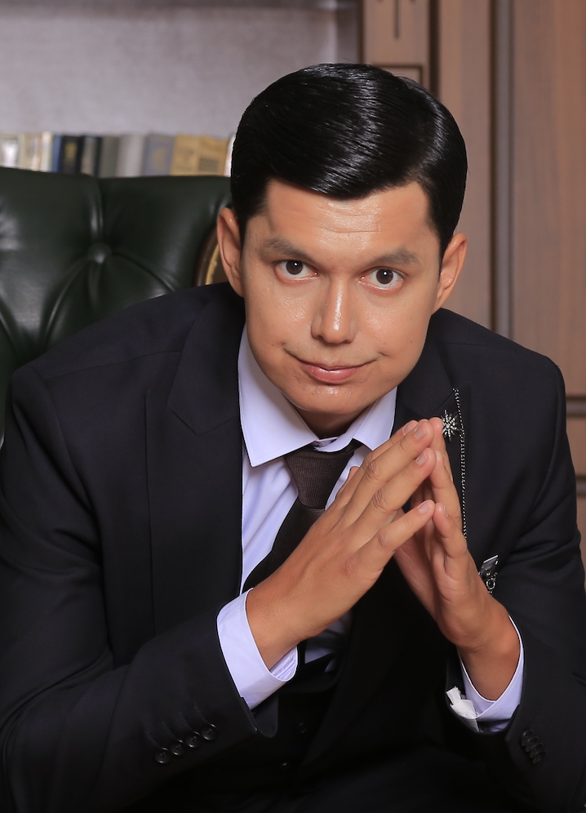
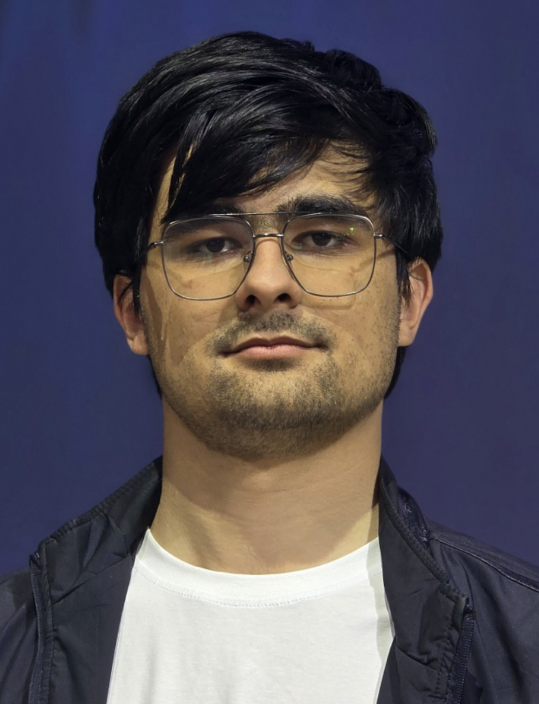
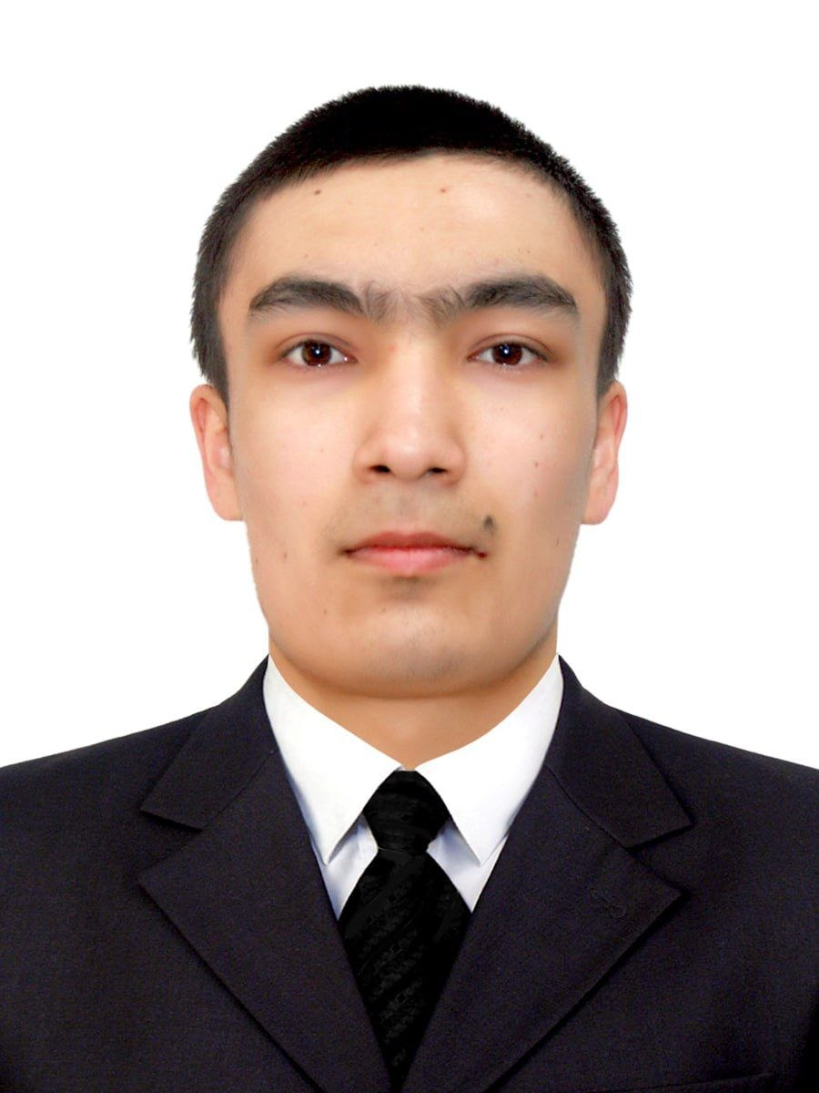
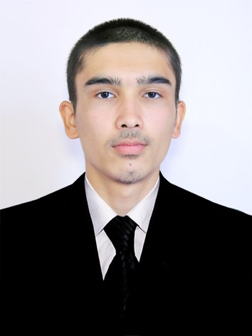
Bizning jamoamiz
AO
MJ
AA
AM
Akramov Oybek
Muxtorov Javohirbek
Amonov Ahmadjon
Amonov Aminjon
CEO
Co-CEO
Full Stack Developer
Full Stack Developer
Full Stack Developer
Full Stack Developer
Tajriba: 2 yil
Tajriba: 2 yil
Tajriba: 4 yil
Tajriba: 2 yil
Stack: Next.js 14 · FastAPI · PostgreSQL · Claude AI · WebSocket
4 nafar Full Stack muhandis — Frontend, Backend, AI integratsiya va UX
EduFlow | National AI Hackathon | Buxoro 2026
9 / 9

